Slide 1



UNIVERSITAS
BINANIAGA INDONESIA
PERANCANGAN ALAT UKUR SUHU TUBUH DAN HAND SANITIZER OTOMATIS BERBASIS IOT
ATTU SYAIDAH
NPM: 16210004
PENULIS : Yayan Hendrian , Rizky Ali Amien Rais
Sumber : Jurnal Infortech
Vol 3, No.1,Juni 2021

Slide 2
UNIVERSITAS
BINANIAGA INDONESIA
Wabah Covid-19 yang melanda hampir di seluruh dunia membuat sistem kehidupan manusia berubah dan menciptakan beberapa kebiasaan baru, salah satunya gerakan mencuci tangan dengan baik dan benar.
contohnya penggunaan hand sanitizer dan pengukuran suhu tubuh yang dikombinasikan dalam satu alat berbasis IOT.
Di masa pandemik ini, memahami suhu tubuh sangatlah penting guna mengetahui gejala-gejala apabila terserang suatu penyakit.
hal lain yang tak kalah pentingnya, yaitu menjaga kebersihan tangan karena merupakan hal wajib yang harus selalu dilakukan oleh siapapun dan kapanpun.
Pendahuluan
02

Slide 3

UNIVERSITAS
BINANIAGA INDONESIA
Penelitian ini bertujuan untuk membuat alat monitoring suhu tubuh berbasis Internet of Things (IoT) yang dapat dimanfaatkan masyarakat untuk memantau suhu tubuh dengan mudah dan rutin.
Tujuan dan Manfaat
01.
Alat monitoring suhu tubuh berbasis IoT dapat membaca nilai suhu tubuh yang diperoleh dari sensor LM35. Selain itu dapat menampilkan pesan keselamatan berdasarkan nilai suhu yang diperoleh.
02.
03.
03

Slide 4
UNIVERSITAS
BINANIAGA INDONESIA
IDENTIFIKASI MASALAH
dapat di rumuskan permasalahannya yaitu bagaimana caranya membangun sistem yang berfungsi sebagai alat ukur suhu tubuh dan alat untuk mencuci tangan secara otomatis?
12

Slide 5
UNIVERSITAS
FRADEL & SPIES
METODE PENELITIAN
01.
02.
03.
OBSERVASI
STUDI PUSTAKA
RANCANG BANGUN
dilakukan dengan melakukan pengamatan terhadap fenomena masyarakat di masa pandemi.
yaitu dengan mempelajari serta mengumpulkan data-data yang dibutuhkan sebagai referensi yang berasal dari jurnal-jurnal terkait dan buku, khususnya jurnal tentang covid-19,.
penulis melakukan beberapa tahap penelitian yang di awali dengan melakukan perancangan sistem dan menentukan komponen yang akan digunakan , membuat prototipe hardware (perangkat keras), membuat program NodeMCU dan melakukan pengujian.
04

Slide 6
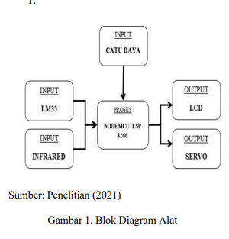
UNIVERSITAS
BINANIAGA INDONESIA
HASIL DAN PEMBAHASAN
2
BLOK DIAGRAM ALAT
1
TINJAUAN UMUM ALAT
NodeMCU ESP 8266 adalah alat yang digunakan untuk memonitoring suhu tubuh .
LCD 16x2 untuk menampilkan hasil tampilan dan grafik data suhu tubuh
sensor infrared digunakan untuk mendeteksi jarak suatu objek,
motor servo akan merespon perintah yang ada pada program sensor infrared.
06

Slide 7

UNIVERSITAS
BINANIAGA INDONESIA
BAGIAN INPUT
BAGIAN OUTPUT
A.
B.
C.
Catu Daya merupakan masukan arus listrik searah dari sumber tegangan 3,3 Volt kedalam rangkaian.
Visual angka suhu tubuh oleh LCD 16x2 berdasarkan hasil pembacaan sensor LM35.
Servo berfungsi untuk indikasi hasil input yang menghasilkan gerakan untuk otomatisasi hand sanitizer.
Sensor LM35 berfungsi untuk mendeteksi suhu tubuh.
Sensor infrared berfungsi untuk mendeteksi jarak suatu objek
07

Slide 8
UNIVERSITAS
BINANIAGA INDONESIA
SKEMA RANGKAIAN ALAT
3
NODE MCU ESP 8266
LM35
INFRARED
ELEKTRONIK LAIN
sebagai sensor pendeteksi gerak,
sebagai pendukung sistem. Untuk mengaktifkan sistem, sumber daya yang digunakan adalah catu daya 3,3 Volt DC, jika LED pada sistem minimum hidup maka alat tersebut siap bekerja
sebagai pusat pemroses data
sebagai sensor pendeteksi suhu
08

Slide 9
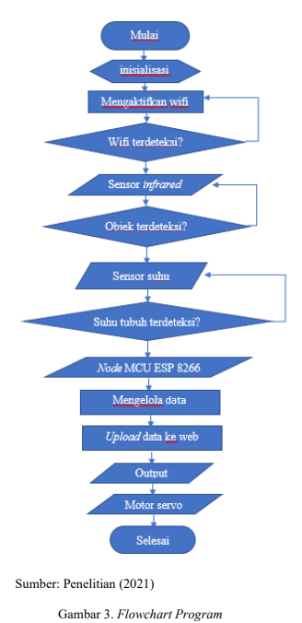
FLOWCHART PROGRAM
UNIVERSITAS
BINANIAGA INDONESIA
4
INISIALISASI
Inisialisasi adalah sebuah proses pengisian nilai awal (default) ke dalam sebuah variabel.
INPUT
Input adalah fungsi pustaka yang digunakan untuk memasukkan data
OUTPUT
Output adalah proses untuk menampilkan data program.membaca nilai analog sensor LM35 suhu konversi analog ke derajat celcius
11

Slide 10
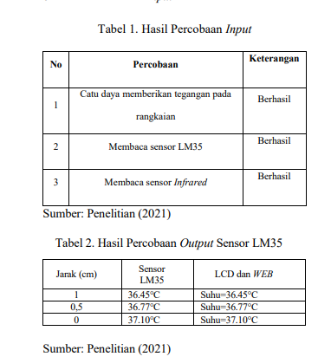
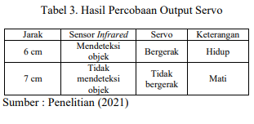
HASIL PERCOBAAN
UNIVERSITAS
BINANIAGA INDONESIA
5
Dari hasil percobaan,tampak bahwa pada bagian input semua komponen dapat bekerja dengan baik dan semua sensor dapat mendeteksi objek, pada bagian sensor infrared dapat mendeteksi keberadaan objek dengan jarak maksimal 6 cm. Sedangkan pada bagian motor servo juga dapat bekerja dengan baik berdasarkan masukan dari sensor yang dikirimkan ke Node MCU untuk memberikan perintah ke motor servo
11

Slide 11

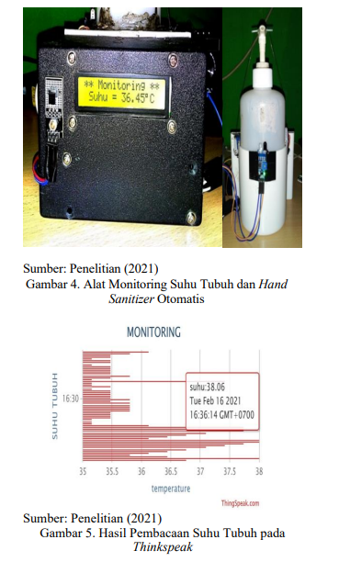

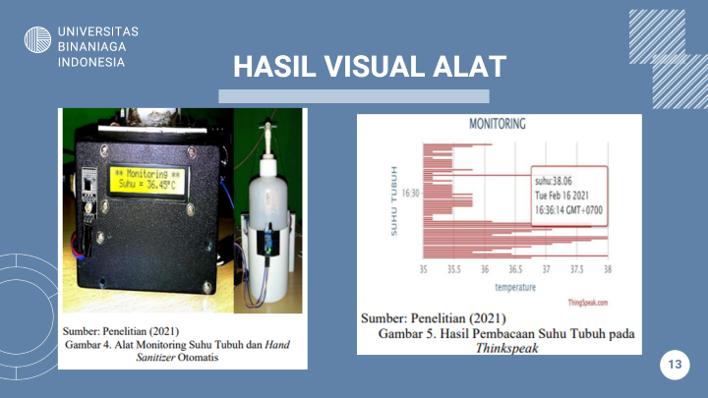
UNIVERSITAS
BINANIAGA INDONESIA
HASIL VISUAL ALAT
13

Slide 12
UNIVERSITAS
BINANIAGA INDONESIA
Rancang bangun alat ukur suhu tubuh dan hand sanitizer otomatis berbasis IOT telah berhasil dibuat dan sesuai dengan tujuan pembuatan.
Output yang dihasilkan berupa tampilan data suhu dapat ditampilkan dengan baik oleh LCD dan begitu pula dengan hand sanitizer dapat bekerja secara otomatis dan baik tanpa perlu disentuh oleh tangan sesuai dengan rancangan awal.
Meskipun demikian masih dijumpai beberapa kekurangan seperti pembacaan sensor LM35 dalam perekaman data yang terlewat pada waktu tertentu, oleh karena itu penulis menyarankan untuk kalibrasi suhu yang akurat dengan menggunakan sensor yang lebih bagus.
KESIMPULAN
02

Slide 13
UNIVERSITAS
BINANIAGA INDONESIA
Untuk pengembangan alat dapat dilakukan dengan waktu secara realtime, agar dapat menambah fitur yang memudahkan dalam tampilan output maupun fungsionalitas dan juga penambahan fungsi pengendalian jarak jauh dengan kontrol yang memudahkan seseorang untuk mendapatkan kenyamanan dan keamanan dalam penggunaan alat.
Pendeteksian sensor infrared terkadang masih kurang akurat, oleh karena itu penulis menyarankan untuk kalibrasi ulang setelah beberapa kali pemakaian dan untuk hasil yang lebih baik penulis menyarankan pendeteksian dengan menggunakan sensor Ultrasonik atau sensor lain yang lebih akurat.
Untuk catu daya pada NodeMCU lebih baik menggunakan converter daya dan tegangan, agar mikrokontroller mendapatkan kinerja yang lebih baik dan maksimal.
KESIMPULAN
02

Slide 14

Terima Kasih

